Slide 1
ОСОБЕННОСТИ КЛАССИФИКАЦИИ ТОВАРА В НЕСОБРАННОМ ИЛИ РАЗОБРАННОМ ВИДЕ, В ТОМ ЧИСЛЕ В НЕКОМПЛЕКТНОМ ИЛИ НЕЗАВЕРШЕННОМ ВИДЕ ПО ТОВАРНОЙ НОМЕНКЛАТУРЕ ВНЕШНЕЭКОНОМИЧЕСКОЙ ДЕЯТЕЛЬНОСТИ ЕАЭС.
Доклад подготовила студентка 58 группы юридического факультета, специальность «Таможенное дело»
Сивкова Анастасия

Slide 3
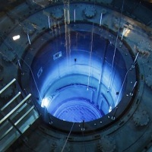
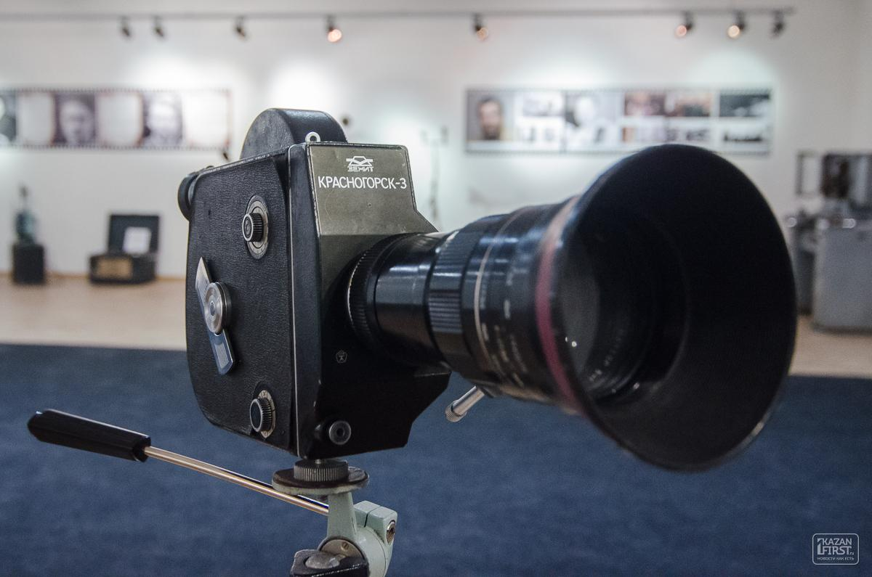
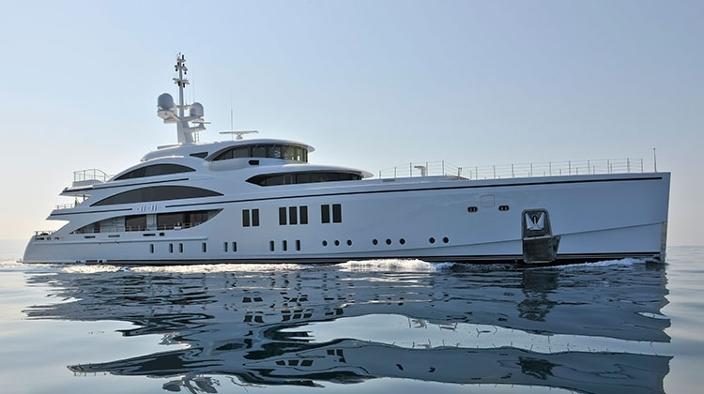
Ядерные реакторы и котлы;
звукозаписывающая и звуковоспроизводящая аппаратура;
аппаратура для записи и воспроизведения телевизионного изображения и звука;
фотографические, кинематографические, измерительные и контрольные инструменты (группы 84, 85, 90 ТН ВЭД ЕАЭС).
транспортные средства групп
86-89 ТН ВЭД ЕАЭС: суда, лодки
и плавучие конструкции, летательные и космические аппараты и др.

Slide 4
Оборудование для выращивания огурцов и помидоров

Slide 7
С 01.01.2018 г. декларирование «компонентов» осуществляется путем подачи декларации на каждую товарную партию!
Итоговая декларация
на весь «комплектный
объект» не предусмотрена.

Slide 8
Спасибо за внимание!

